Slide 1

Osnovi projektovanja kombinacionih mreža

Slide 2
Matematički aparat
Bulova algebra (matematički) je matematički sistem definisan nad skupom S i dve operacije nad njegovim elementima
Bulova algebra (inžinjerski) je matematički sistem definisan nad skupom S i dve binarne i jednom unarnom operacijom, i to:
  S={0,1}
  “-” negacije
  ″∨″ disjunkcije
  ″∧″ konjukcije
−
0
1
1
0
∨
0
1
0
0
1
∧
0
1
1
1
1
0
0
0
1
0
1
LPRS I - PDS

Slide 3
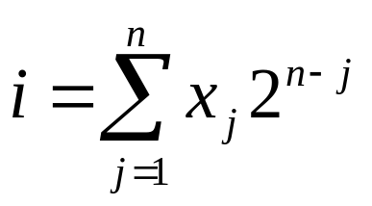
Bulove (prekidačke) funkcije
Bulova ili prekidačka funkcija od n-promenljivih
f(x₁, x₂, ..., x_{n}), predstavlja preslikavanje skupa B^{n} → B, gde je B= (0,1), a B^{n} označava skup od
2^{n} binarnih n-torki ili slogova.
Slog je (x₁, x₂, ..., x_{n}), x_{i}∈(0,1)
Indeks sloga je
Indeks sloga predstavlja numeričku vrednost pridruženu datom slogu ako koordinate sloga težinski ponderišemo
Svaka prekidačka funkcija od n argumenata je definisana na 2^{n} slogova
LPRS I - PDS

Slide 4
Broj bulovih funkcija
Broj različitih prekidačkih funkcija je 2^{2n} jer je svaka prekidačka funkcija definisana na 2^{n} slogova a nad svakim slogom može dobiti vrednost (0,1)
  n = 0 N_{BF} = 2
  n = 1 N_{BF} = 4
  n = 2 N_{BF} = 16
  n = 3 N_{BF} = 256
  n = 4 N_{BF} = 65.536
  n = 5 N_{BF} = 4.294.967.296
LPRS I - PDS

Slide 5
Zadavanje bulovih funkcija
Kombinaciona tablica (tablica istinitosti)
Indeksom slogova
f¹ za skupove indeksa slogova na kojima f(i) ima vrednost 1
f⁰ za skupove indeksa slogova na kojima f(i) ima vrednost 0
f^{X} za skupove indeksa slogova na kojima f(i) nije definisana
f ¹ ∨ f ⁰ ∨ f × = (0, 1,..., 2^{n}-1)
i
x₁
x₂
...
x_{n-1}
x_{n}
f(i)
0
0
0
...
0
0
f(0)
1
0
0
...
0
1
f(1)
...
...
...
...
...
...
...
2^{n}-1
1
1
...
1
1
f(2^{n}-1)
LPRS I - PDS

Slide 6

Karakteristične bulove funkcije
KONSTANTA NULA: f(x₁, x₂,..., x_{n}) = 0
KONSTANTA JEDINICA: f(x₁, x₂,..., x_{n}) = 1
Primer funkcija jedne promenljive:
i
x
f(i)
naziv funkcije
0
0
0
0
konstanta nula
1
0
1
x
promenljiva x
2
1
0
negacija x
3
1
1
1
konstanta 1
LPRS I - PDS

Slide 7
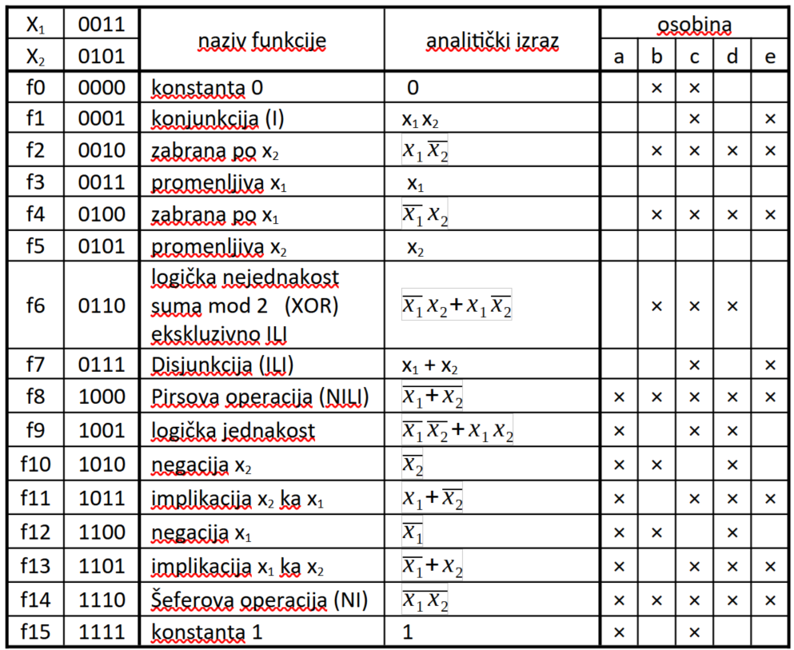
Bulove funkcije dva argumenta
LPRS I - PDS

Slide 8
Bulove funkcije dva argumenta
Osobine Bulovih f:
a- neočuvanje nule
b- neočuvanje jedinice
c- nesamodulana
d- nemonotona
e- nelinearna
f koja zadovoljava svih navedenih 5 osobina je univerzanla Bulova funkcija.
LPRS I - PDS

Slide 9
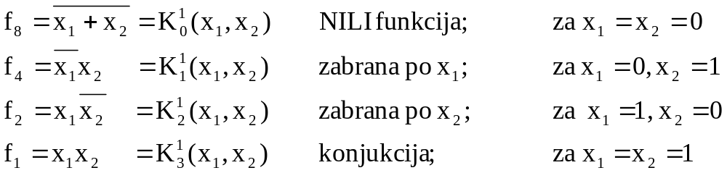
Konstituente jedinice
Prekidačka funkcija od n argumenata koja dobija vrednost jedan samo na jednom slogu argumenta naziva se
KONSTITUENTA JEDINICE.
Primer:
X₁
X₂
f₈
LPRS I - PDS

Slide 10
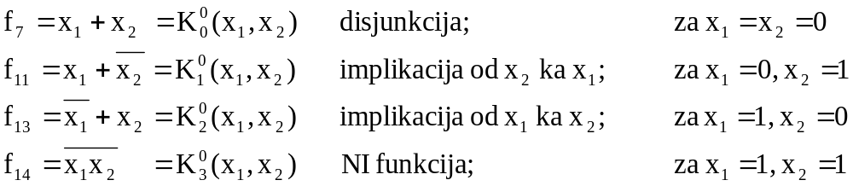
Konstituente nule
Prekidačka funkcija od n argumenata koja dobija vrednost jednaku nuli samo na jednom slogu argumenata naziva se
KONSTITUENTA NULA.
Primer:
X₁
X₂
f₇
LPRS I - PDS

Slide 11

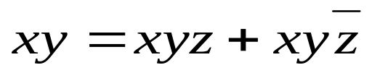

Implikante i implicente
Prekidačka funkcija od n argumenata y(x₁, x₂,..., x_{n}) predstavlja ″implikantu″ prekidačke funkcije
f(x₁, x₂,...,x_{n}) ako y(x₁, x₂,..., x_{n}) ima vrednost nulu na svim slogovima na kojima vrednost nulu ima i
funkcija f(x₁, x₂,..., x_{n}).
Za funkciju y se kaže da je uključena u f.
Primer: je implikanta , jer
Prekidačka funkcija y(x₁, x₂,..., x_{n}), naziva se ″implicentom″ prekidačke funkcije f(x₁, x₂,..., x_{n}) ako y(x₁, x₂,..., x_{n}) ima vrednost jedan na svim slogovima na kojima vrednost jedan ima i funkcija f(x₁, x₂,..., x_{n}).
LPRS I - PDS

Slide 12
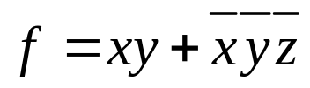

Proste implikante i implicente
Prosta implikanta funkcije f(x₁, x₂,..., x_{n}) predstavlja elementarni proizvod promenljivih
j₁, j₂ ...j_{k} ∈ (1, 2,..., n)
takav da predstavlja implikantu funkcija f(x₁, x₂,..., x_{n}) uz uslov da ako se iz njega udalji jedna promenljiva x_{ji} preostali proizvod promenljivih prestaje biti implikanta funkcije f.
Primer: je prosta implikanta od
Prosta implicenta funkcije f(x₁, x₂,..., x_{n}) predstavlja elementarnu sumu promenljivih
j1, j2,..., jk ∈ (1, 2,..., n)
takvu da predstavlja implicentu funkcije f( x₁, x₂,..., x_{n}), uz uslov da, ako se iz sume izostavi proizvoljna promenljiva x_{ji}, preostala suma promenljivih prestaje biti implicenta funkcija f.
LPRS I - PDS

Slide 13
Složene bulove funkcije
Dobijaju se od elementarnih funkcija matematičkim operacijama superpozicije, odnosno, operacijom zamene jednog argumenta funkcije drugom funkcijom.
Elementarne Bulove funkcije realizuju elementarni fizički elementi koji se nazivaju logičkim elementima.
Sistem prekidačkih funkcija se naziva funkcionalno potpunim, ako se pomoću funkcija, koje ulaze u njega, primenom operacija superpozicije može dobiti bilo koja složena Bulova funkcija.
LPRS I - PDS

Slide 14
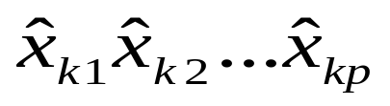
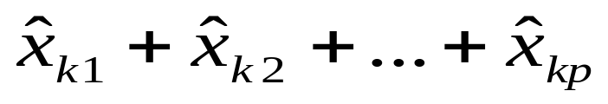

Proizvod i suma
elementarni proizvod (konjukcija) promenljivih,
elementarna suma (disjunkcija) promenljivih
U elementarnom proizvodu (sumi) promenljiva se pojavljuje samo jednom, bilo u obliku x_{i} ili
Elementarni proizvod u koji ulaze sve promenljive, naziva se potpunim proizvodom (minterm).
Elementarna suma u koju ulaze svih n-promenljivih Bulove funkcije naziva se potpunom sumom (maxterm)
LPRS I - PDS

Slide 15
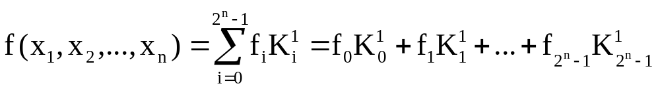
Savršene normalne forme
Savršena Disjunktivna Normalna Forma (SDNF)
jeste suma potpunih proizvoda slogova nad kojima funkcija ima vrednost 1
Savršena Konjuktivna Normalna Forma (SKNF)
jeste proizvod potpunih suma onih slogova nad kojima funkcija ima vrednost 0
LPRS I - PDS

